Slide 1

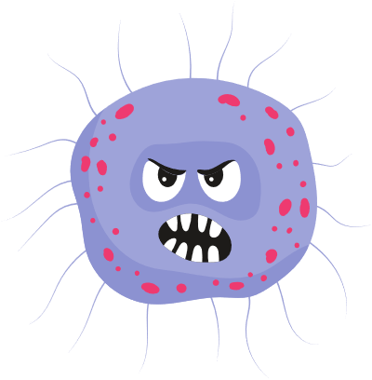
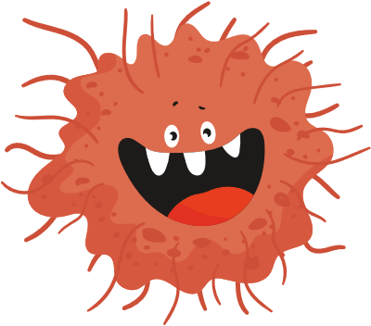







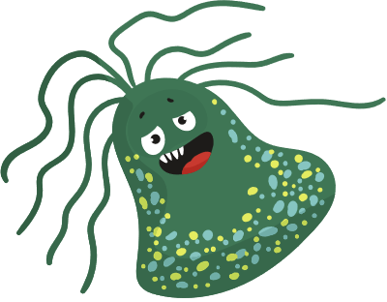
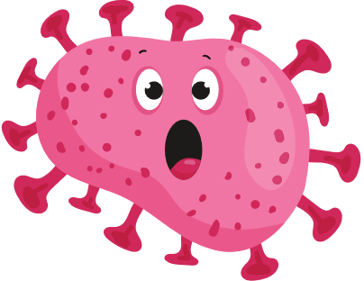
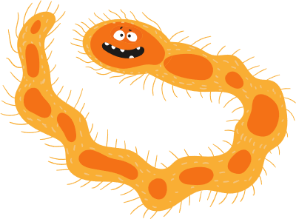

(Tiết 2)
Notes:
Bệnh tả ở người là một bệnh truyền nhiễm cấp tính xảy ra ở đường tiêu hoá, do vi khuẩn Vibrio cholerea gây ra. Tiết học hôm nay các con sẽ được tìm hiểu về dấu hiệu, nguyên nhân và cách phòng tránh căn bệnh nguy hiểm này.

Slide 2
Bệnh tả do vi khuẩn tả gây ra. Bệnh lây qua đường tiêu hoá. Ban đầu, người bệnh có biểu hiện đầy bụng, sôi bụng, sau đó là đi ngoài, nôn nhiều gây mất nước, mệt lả.

Slide 3
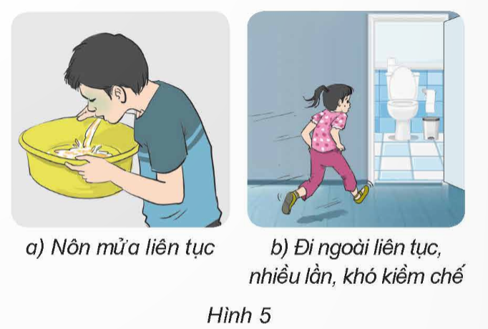
Quan sát hình 5 và cho biết người mắc bệnh tả có những dấu hiệu gì?

Slide 4
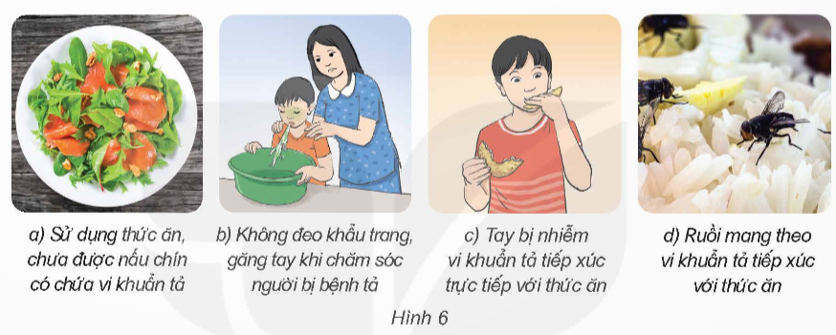
Quan sát hình 6 và cho biết nguyên nhân gây bệnh tả.

Slide 5

Khi bị nôn và đi ngoài liên tục như vậy gây nguy hiểm gì cho cơ thể?
Cơ thể bị mất nước, mệt lả, suy kiệt, trụy tim...

Slide 6
Hậu quả mà bệnh tả có thể gây ra là gì?
Bệnh nhân có thể tử vong nếu không được chữa trị kịp thời.

Slide 7



Kể một số nguyên nhân khác có thể làm tăng nguy cơ mắc bệnh tả.
+ Không rửa tay thường xuyên bằng xà phòng.
+ Không che đậy thức ăn cẩn thận.
+ Không đảm bảo vệ sinh an toàn thực phẩm trước, trong, sau khi chế biến thức ăn…

Slide 8
Nguyên nhân: do vi khuẩn tả gây ra
Cách phòng tránh: rửa tay thường xuyên, giữ vệ sinh an toàn thực phẩm,..
Đường lây truyền: đường tiêu hoá
Bệnh tả
Hậu quả:
có thể tử vong nếu không được chữa trị kịp thời.

